Slide 1
Ας διαγράψουμε (delete) τον φόβο για το διαδίκτυο

Slide 2
Έγινε ενημέρωση των μαθητών για τον ηλεκτρονικό εκφοβισμό μέσα από συζήτηση μέσα στην τάξη, αλλά και με την προβολή σχετικών βίντεο.
Επισκεφθήκαμε ιστοσελίδες, ενημερωθήκαμε, και πληροφορηθήκαμε τι πρέπει να κάνουμε σε προληπτικό επίπεδο για να μην πέσουμε θύματα ορισμένων επιτήδειων.
Τέλος ψάξαμε και καταλήξαμε σε ποιες μορφές συναντάμε τον ψηφιακό εκφοβισμό.

Slide 3
Tι ακριβώς περιλαμβάνει ο Διαδικτυακός Εκφοβισμός;
- αποστολή κειμένων, e-mail, ή άμεσων μηνυμάτων με κακόβουλο ή/και προσβλητικό, για το όνομα ή/και την ταυτότητα του λήπτη, περιεχόμενο
- ανάρτηση προσβλητικών για το θύμα φωτογραφιών, μαγνητοσκοπημένου (βίντεο) ή άλλου υλικού σε ιστοσελίδες, δίκτυα κοινωνικής δικτύωσης, blogs, chat rooms, κ.ά., όπου μέρος του πληθυσμού έχει πρόσβαση
- διαδικτυακή παρακολούθηση των αναρτήσεων του θύματος με σύγχρονη ή ασύγχρονη ανάρτηση εχθρικών σχολίων ή μηνυμάτων
- ανακοίνωση, διανομή ή/και αποστολή σε τρίτους προσωπικών ή εμπιστευτικών μηνυμάτων, βίντεο ή φωτογραφιών
- αποκλεισμό του χρήστη από το διαδίκτυο
- επαναλαμβανόμενη αποστολή ηλεκτρονικών ή τηλεφωνικών μηνυμάτων
- δημιουργία ψεύτικων διαδικτυακών προφίλ στις σελίδες κοινωνικής δικτύωσης με σκοπό την προσβολή του ονόματος ή/και της προσωπικότητας του θύματος
- παραβίαση (είσοδος) στους προσωπικούς διαδικτυακούς λογαριασμούς του θύματος (διαδικτυακή παρακολούθηση)
- γνωστοποίηση προσωπικών πληροφοριών ή προσωπικών δεδομένων σε πολλαπλούς παραλήπτες

Slide 4
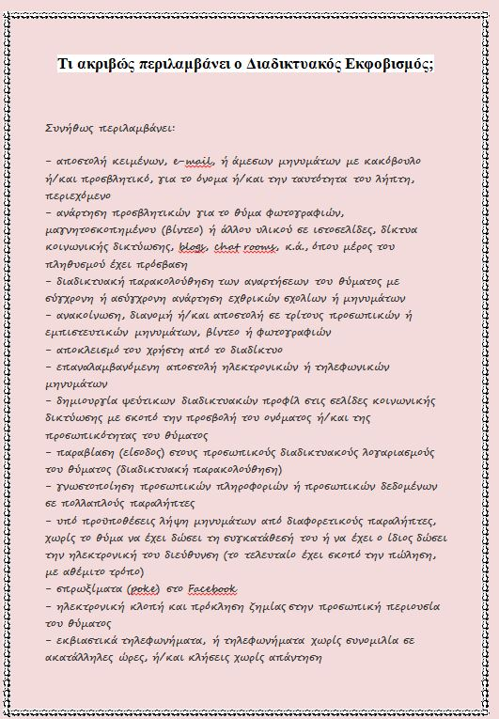
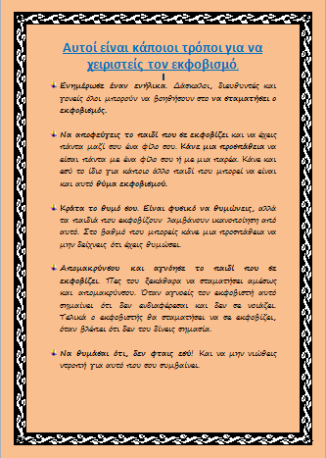

Slide 5
Έγινε συγγραφή μηνυμάτων και με τα μηνύματα αυτά δημιουργήσαμε αφισούλες.

Slide 6
Στο τέλος προσπαθήσαμε να γράψουμε και ποιηματάκια.

Slide 7
ΌΧΙ ΣΤΟΝ ΕΚΦΟΒΙΣΜΟ
Εκατοντάδες είναι τα παιδιά,
που πόνο ζούνε καθημερινά.
Τα θύματα του εκφοβισμού,
γύρω μας βρίσκονται παντού.
Πολλές φορές δεν μας μιλάνε
Ούτε και μας απαντάνε,
Γιατί φοβούνται ότι κι εμείς θα τους βαράμε.
Με μπουνιές απ’ την οθόνη, και από το pc κλοτσιές
Με ιντερνετικές βρισιές,
οι νταήδες οι κακομαθημένοι
την ψυχή την πληγώνουν την καημένη.
Για αυτό κι εμείς λέμε
Όχι στη βία ούτε στη φοβία
μα ναι στη φιλία.
Κι εάν τους νταήδες δεν τους καίγεται καρφί,
βάλε πορεία προς την κυρία,
γιατί ήρθε η ώρα για μία τιμωρία.

Slide 8
Ελπίζουμε του χρόνου σε περισσότερες δράσεις

